Slide 1

Compression Huffman
Notes:
Ce modèle peut être utilisé comme fichier de démarrage pour présenter des supports de formation à un groupe.
Sections
Cliquez avec le bouton droit sur une diapositive pour ajouter des sections. Les sections permettent d’organiser les diapositives et facilitent la collaboration entre plusieurs auteurs.
Notes
Utilisez la section Notes pour les notes de présentation ou pour fournir des informations supplémentaires à l’audience. Affichez ces notes en mode Présentation pendant votre présentation.
N’oubliez pas de tenir compte de la taille de la police (critère important pour l’accessibilité, la visibilité, l’enregistrement vidéo et la production en ligne)
Couleurs coordonnées
Faites tout particulièrement attention aux diagrammes, graphiques et zones de texte.
Tenez compte du fait que les participants imprimeront la présentation en noir et blanc ou nuances de gris. Effectuez un test d’impression pour vérifier que vos couleurs s’impriment correctement en noir et blanc intégral et nuances de gris.
Graphiques, tableaux et diagrammes
Faites en sorte que votre présentation soit simple : utilisez des styles et des couleurs identiques qui ne soient pas gênants.
Ajoutez une étiquette à tous les graphiques et tableaux.

Slide 2
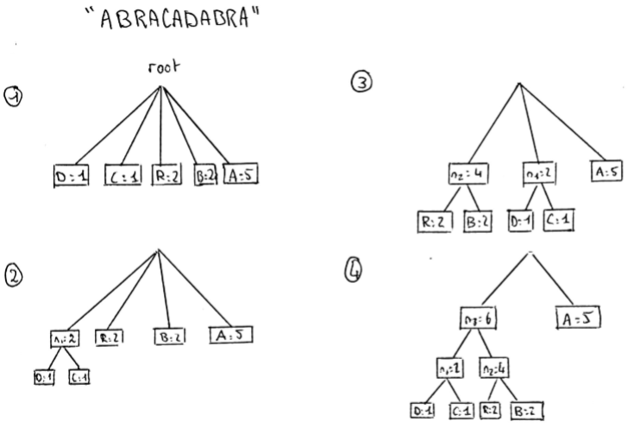
Codage de Huffman
Algorithme de compression sans pertes
Code court associé aux symboles de la source les plus fréquents.
Structure d’arbre composée de nœuds.
EXEMPLE:

Slide 3

Codage Python Compression de Huffman

Slide 4
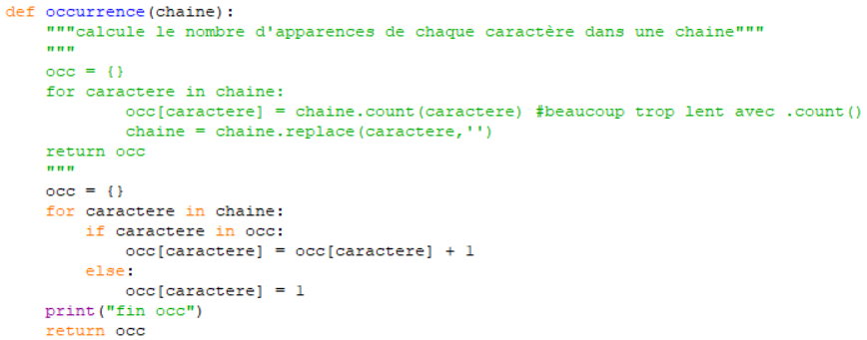


Slide 5
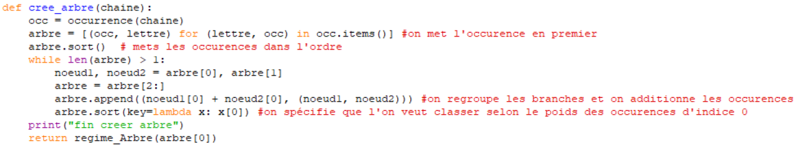
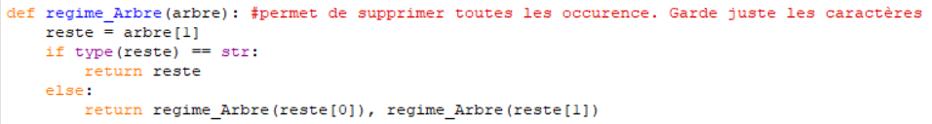


Slide 6
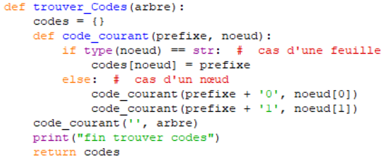


Slide 7
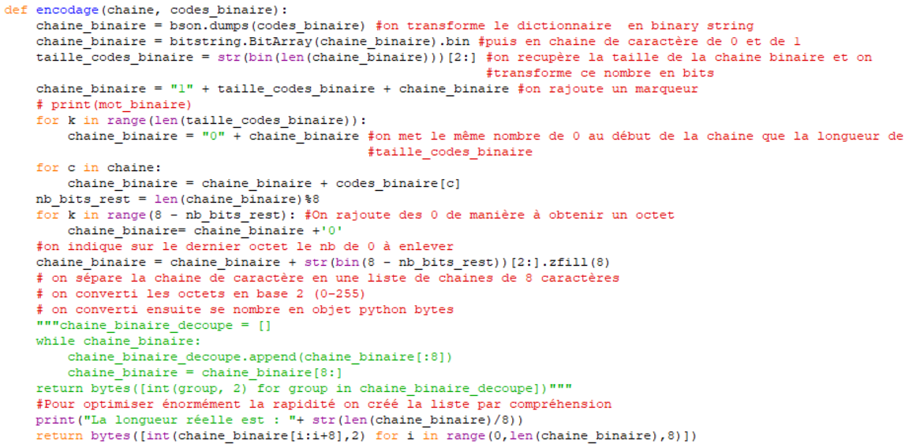
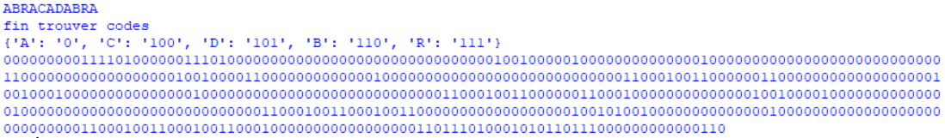

Slide 8
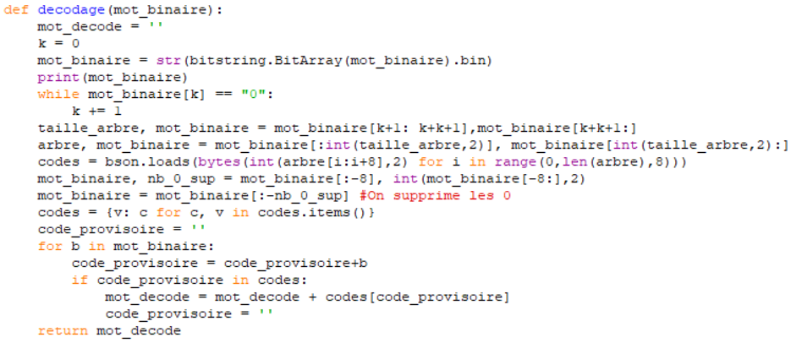
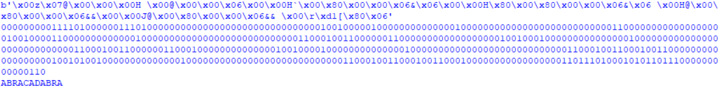

Slide 9
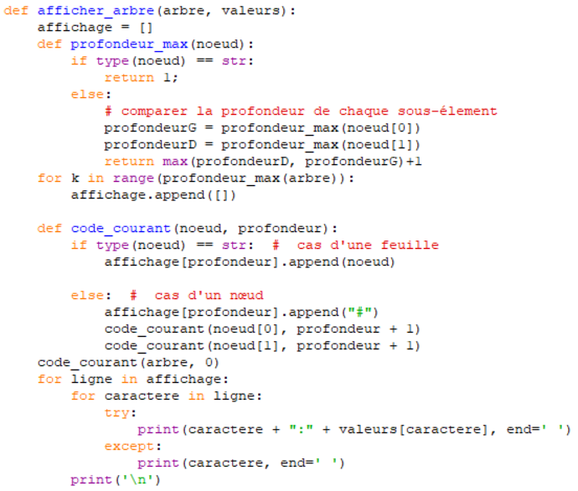
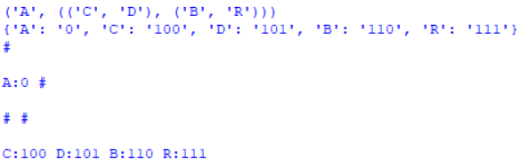

Slide 10
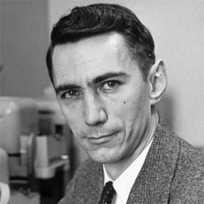
Théorie de l’information
Concept d’aspect statistique inventé en 1970 par Boltzman
Une image, un son ou un texte..
Calcul de l’entropie donne une mesure de l’information minimale que nous devons conserver.
En informatique ce calcul indique le nombre minimale de bits par symboles que peut atteindre un fichier compressé.
Entropie max = équiprobabilité
min = 0
Entropie max = équiprobabilité
min = 0
Calcul de l’entropie donne une mesure de l’information minimale que nous devons conserver.
En informatique ce calcul indique le nombre minimale de bits par symboles que peut atteindre un fichier compressé.

Slide 11
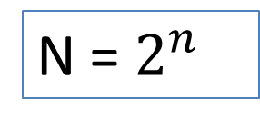
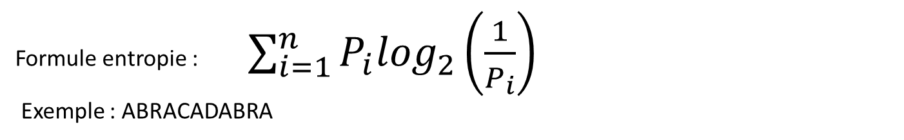

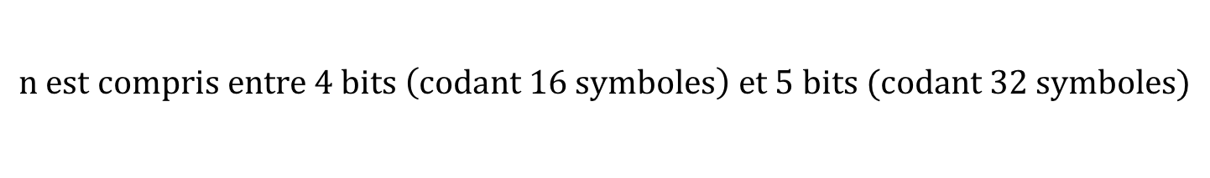
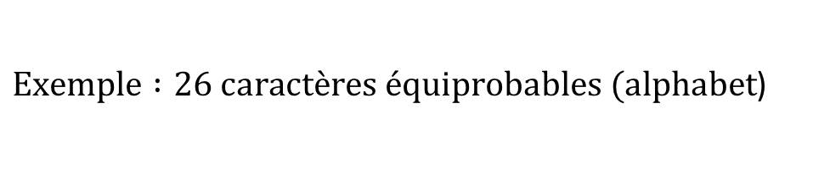
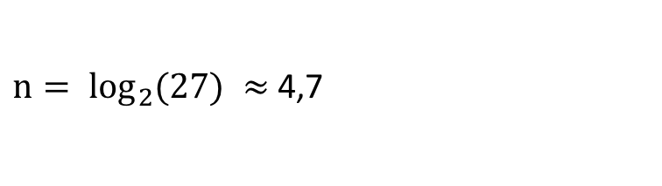
Justification de la formule d’entropie
Formule entropie : $\sum_{i=1}^{n}{P_{i}\log_{2}\left(\frac{1}{P_{i}}\right)}$
Exemple : ABRACADABRA
N = $2^{n}$
N symboles équiprobables
n entier
$$n= \log_{2}{(N)}$$
n est la quantité d’information exigible pour déterminer le symbole
$Exemple :26 caractères équiprobables (alphabet$)
$n= \log_{2}{(27) }≈$ 4,7
$$n est compris entre 4 bits \left(codant 16 symboles\right) et 5 bits (codant 32 symboles)$$

Slide 12
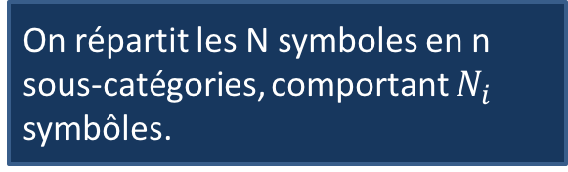
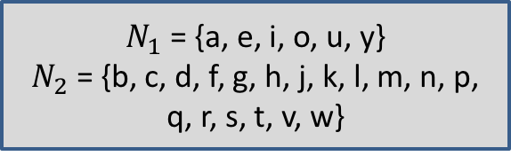
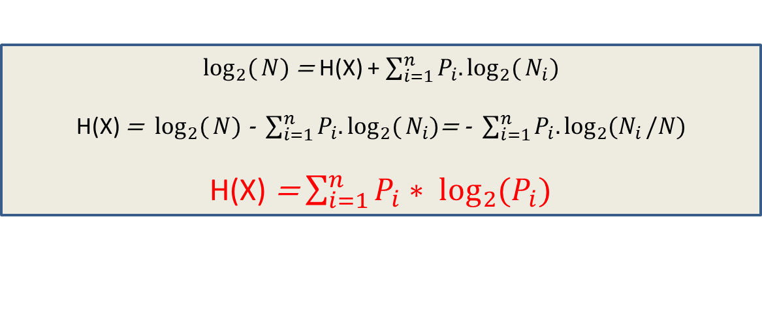
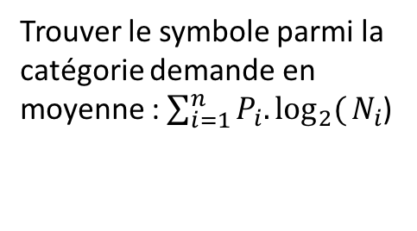

Justification de la formule d’entropie
On répartit les N symboles en n sous-catégories, comportant $N_{i}$ symbôles.
$N_{1}$ = {a, e, i, o, u, y}
$N_{2}$ = {b, c, d, f, g, h, j, k, l, m, n, p, q, r, s, t, v, w}
X la V.A. qui donne la catégorie du symbole.
On pose aussi :
On trouve d’abord la catégorie (1) puis on trouve le symbole au sein de la catégorie (2).
$$P_{i}= \frac{N_{i}}{N}$$
1
Trouver la catégorie demande une quantité d’information H(X).
2
Trouver le symbole parmi la catégorie demande en moyenne : $\sum_{i=1}^{n}{P_{i}.\log_{2}({N_{i}}}$)
$\log_{2}({N})$ = H(X) + $\sum_{i=1}^{n}{P_{i}.\log_{2}({N_{i})}}$
H(X) = $\log_{2}({N})$ - $\sum_{i=1}^{n}{P_{i}.\log_{2}({N_{i})}}$= - $\sum_{i=1}^{n}{P_{i}.\log_{2}{(N_{i}}}/N)$
H(X) = $\sum_{i=1}^{n}{P_{i}∗ \log_{2}{{(P}_{i})}}$

Slide 13
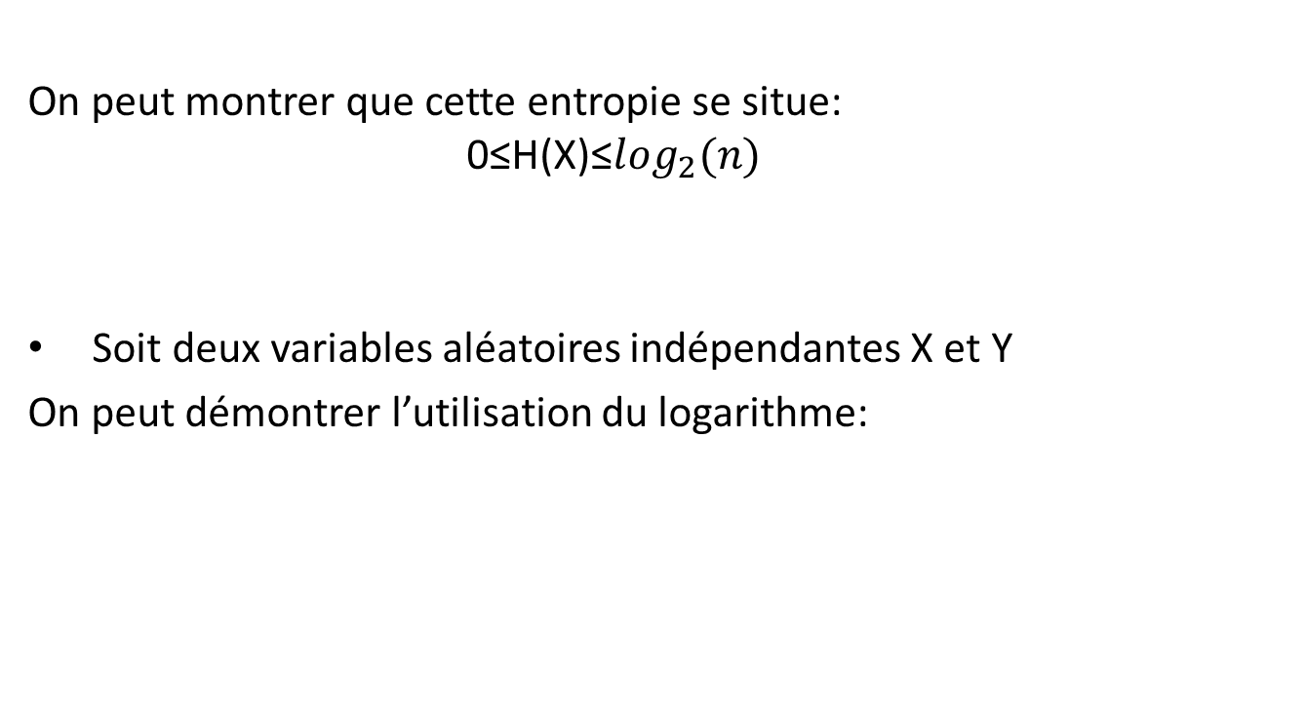
Explications
On peut montrer que cette entropie se situe: 0≤H(X)≤$\log_{2}(n)$
Soit deux variables aléatoires indépendantes X et Y
On peut démontrer l’utilisation du logarithme: H(X,Y)= H(X) + H(Y)

Slide 14


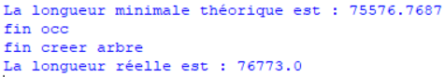





Tests

Slide 15
Conclusion
Bilan
Ouverture(adaptatif….)

